Slide 1
10846043段宥任

Slide 2
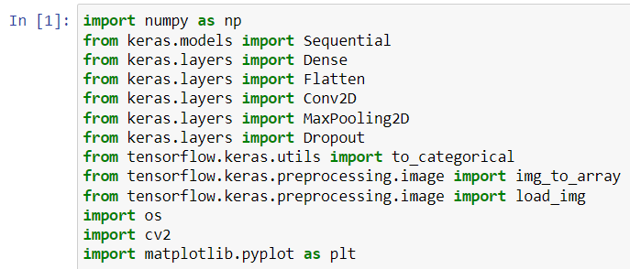
匯入需要的套件

Slide 3
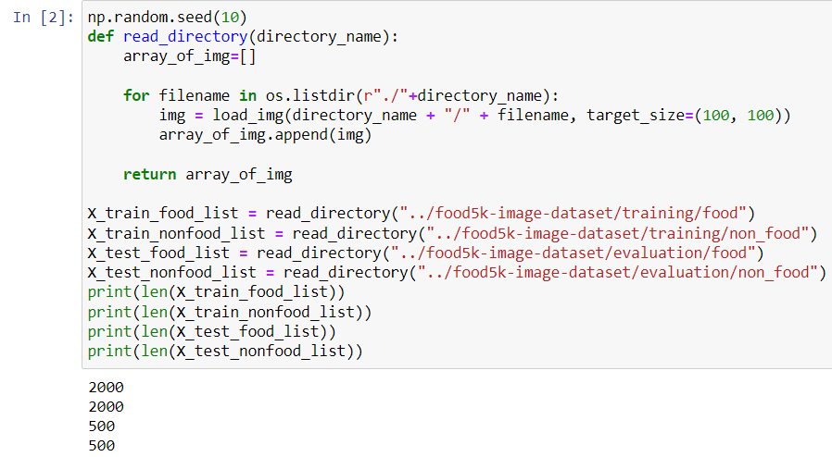
讀取圖檔

Slide 4
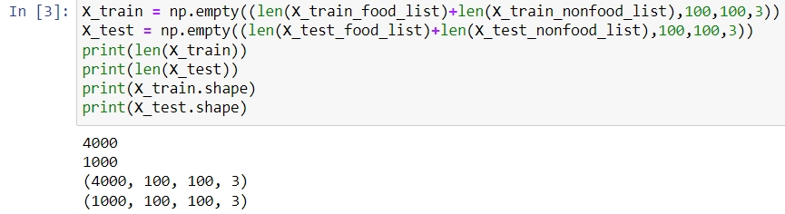
是食物和不是食物合併成一個陣列

Slide 5
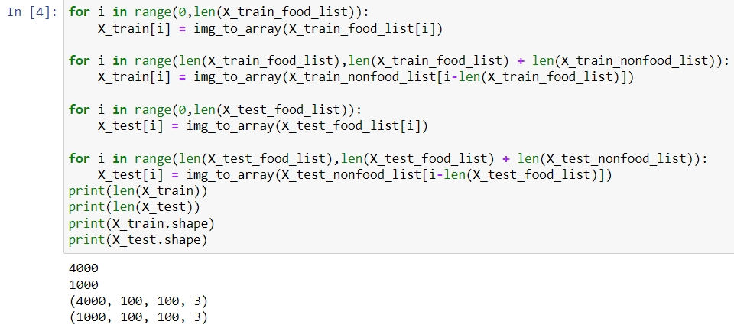
List轉換成np矩陣

Slide 6

對X特徵做正規化

Slide 7
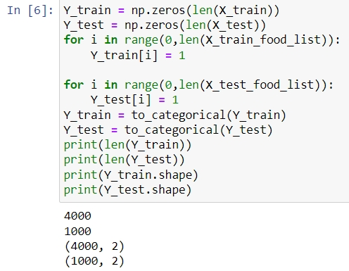
設定Y標籤 並執行One-hot編碼

Slide 8
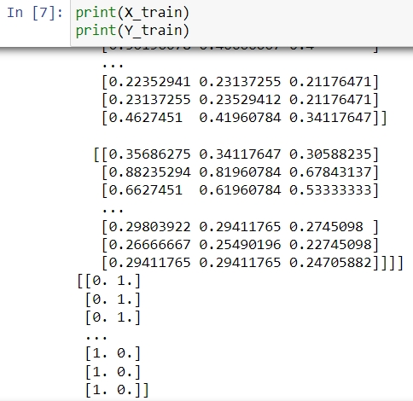
目前X、Y

Slide 9
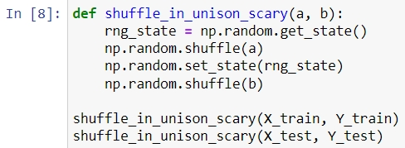
打亂X、Y矩陣順序

Slide 10
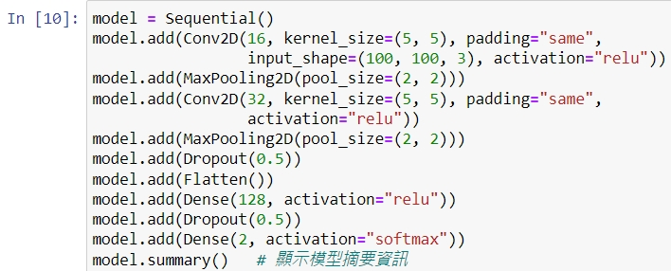
設定模型

Slide 11
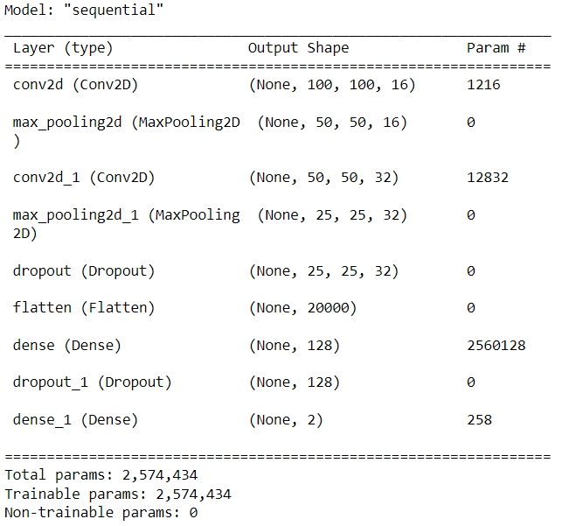

Slide 12
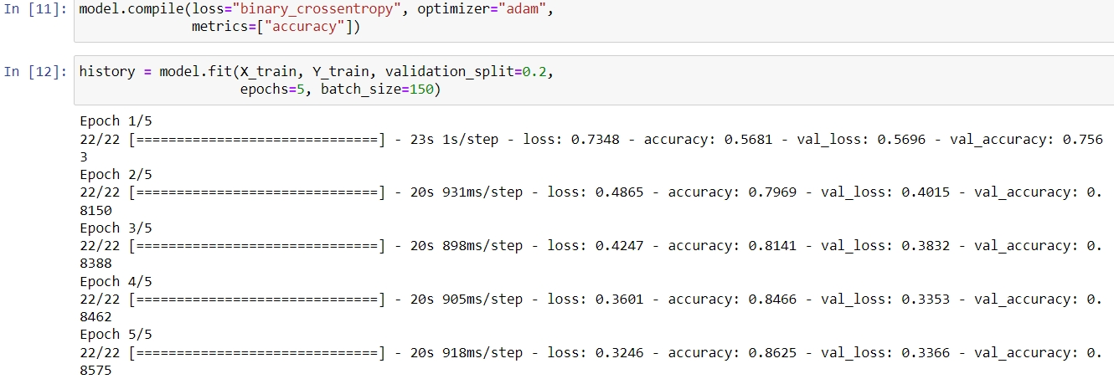
編譯、訓練模型
週期 = 5

Slide 13
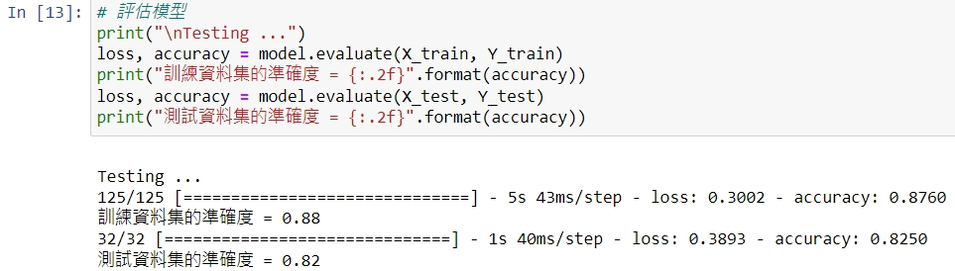
評估模型

Slide 14
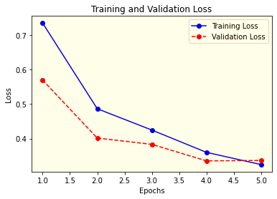
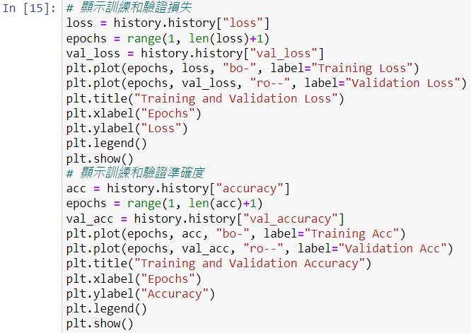
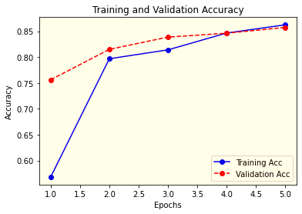
繪製圖表

Slide 15
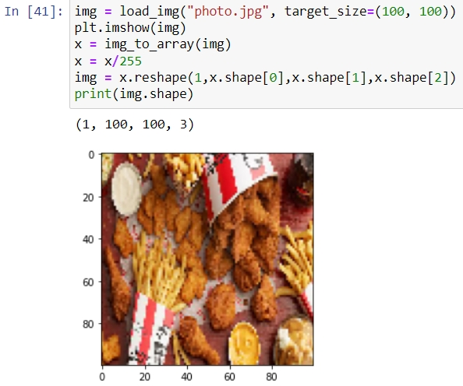
測試—匯入圖片

Slide 16
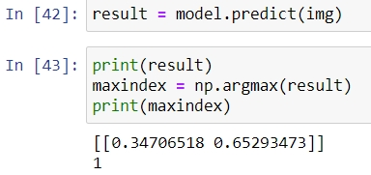
結果—是食物

